Slide 1

Traffic race
Презентация игры созданная на python
Создатель игры: Николаев Кирилл

Slide 2
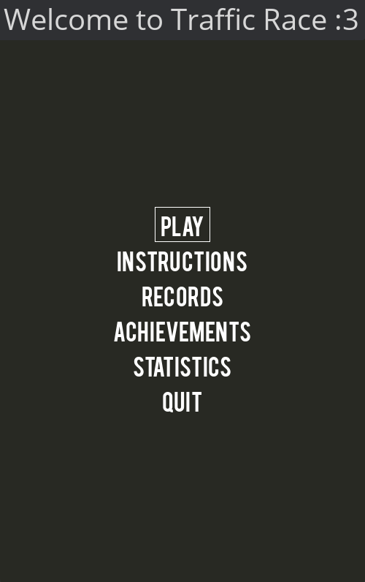
Введение
Я решил создать игру в которой ты должен уворачиваться от встречных машин, преодолевать большие расстояние, выполнять достижения и убивать свое ненужное время. Сам дизайн очень простой и каждый чайник разберется что да и как.

Slide 3

Игра
Сама игра очень простая и ничего нету в ней сложного, просто нужно уворачиваться от встречных автомобилей и не дать своему авто разбиться, но если это случится выйдет окно после которого вы можете либо продолжить играть, либо выйти обратно в меню и посмотреть рекорды, статистику ну и конечно же достижения после выполнения который откроется секретная кнопка

Slide 4
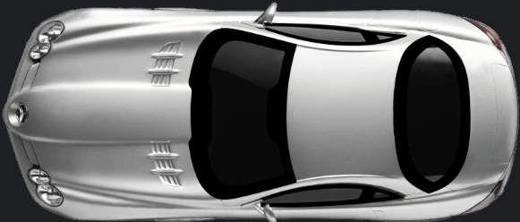
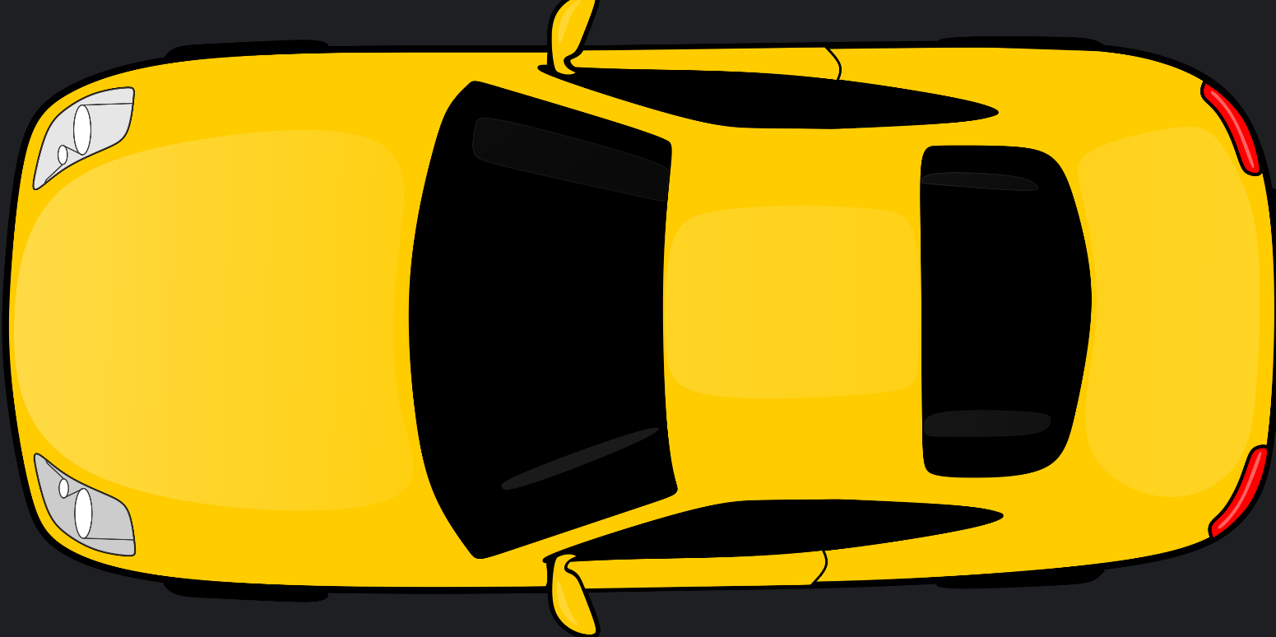


Модели и звуки
Как и в любой игре есть модельки машин и звуки с которыми ощущается более комфортнее играть, но советую играть в мою игру под музыку которая вам нравиться так как именно так вы будете полностью погружены в процесс
Ваш автомобиль
Машины ботов(пока что их 3)

Slide 5
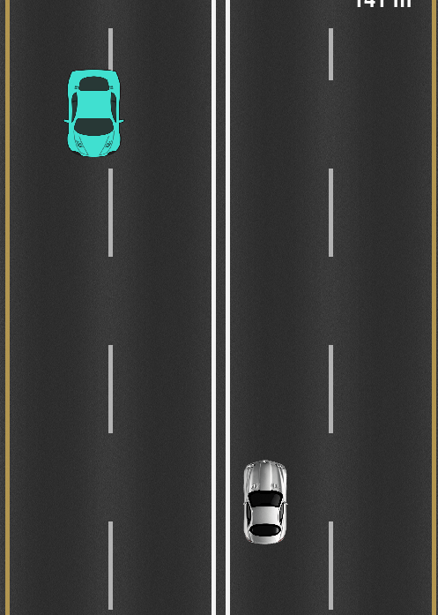
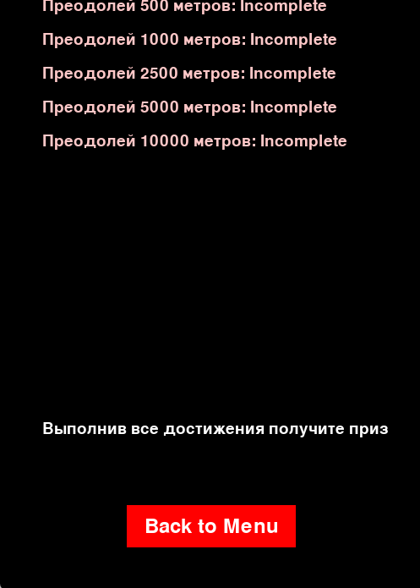
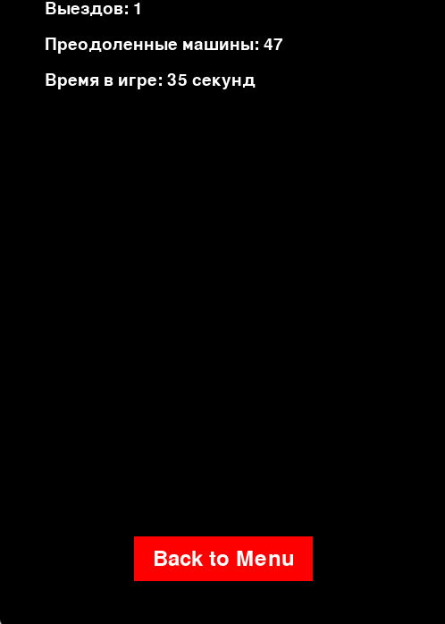
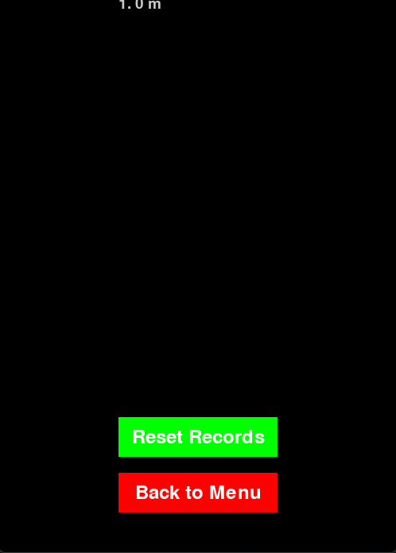

Скриншоты приложения

Slide 6
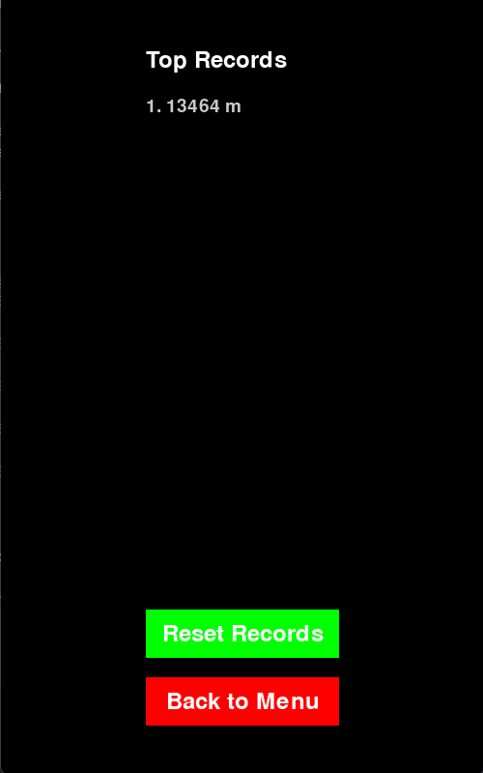
Заключение
Конечно же в каждой игре есть баги и недоработки, но они всегда будут дорабатываться и исправляться. Не знаю как вам, но когда я тестировал игру мне было интересно достичь новых рекордов и выполнить все эти достижения. Сам же я прошел игру и вам советую сделать это, а на этом у меня все. Игра очень проста и не требует многих объяснений

Slide 7
Всем спасибо за внимание и удачи в своих проектах

